Slide 1

Analýza využití nákladních automobilů s alternativním pohonem ve vybraném dopravním podniku
Vysoká škola technická a ekonomická v Českých Budějovicích
Autor práce: Bc. Petr Kolář
Vedoucí práce: doc. Ing. Ján Ližbetin, PhD.

Slide 2
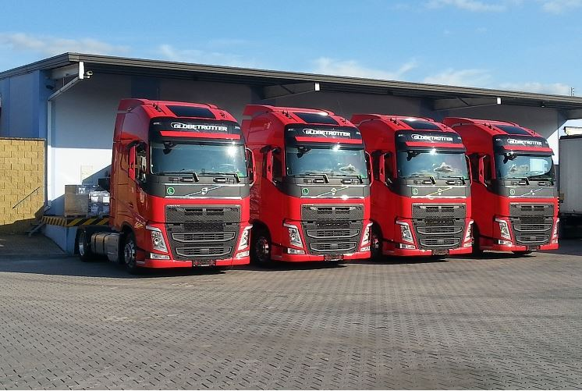
Vybraný podnik
KAFKA TRANSPORT a.s.
Silniční nákladní doprava – vnitrostátní i mezinárodní
Rok založení 1991
149 zaměstnanců
Obrat 310 mil. Kč za rok

Slide 3
Cíle práce
Posouzení ekonomické a provozní výhodnosti nasazení silničních nákladních vozidel s pohonem LNG na konkrétní linky pro společnost KAFKA TRANSPORT a.s.

Slide 4
Postup praktické části
Výběr tahače na LNG
  S ohledem k dlouhodobým zkušenostem a malému výběru mezi ostatními značkami bylo vybráno Volvo FH LNG.
Výběr vhodných tras
  Na základě předem stanovených parametrů bylo vybráno 5 tras.
Kalkulace a porovnání nákladů mezi jednotlivými palivy
Vyčíslení a interpretace dosažených výsledků
  Diskuse výsledků a návrhy opatření pro společnost KAFKA TRANSPORT a.s.

Slide 5
Výsledky práce – Objektivní
Úspora nákladů na PHM se vyruší s vyššími náklady na opravy a na leasing.
Celkové náklady pro soupravy s tahačem na LNG jsou nižší pouze o úsporu nákladů za silniční poplatky.

Slide 6
Výsledky práce – Subjektivní
Seřazení tras a návrh rozšiřování flotily
Přepočet nákladů po roce 2023
Přepočet nákladů po splacení leasingu
Trasa | Úspora na 1 soupravu [Kč] | Počet souprav | Úspora celkem [Kč]
Trasa č. 1 – Mladá Boleslav – Wetteren | 48 760,- | 2 | 97 520,-
Trasa č. 2 – Planá nad Lužnicí – Rastatt | 33 012,- | 5 | 165 060,-
Trasa č. 3 – Znojmo – Laufen | 25 070,- | 2 | 50 140,-
Trasa č. 5 – Strančice – Almusaffes | 30 467,- | 20 | 609 340,-
Celkem za měsíc |  |  | 922 060,-
Tabulka 1 – Úspora nákladů pro soupravy na LNG za měsíc [Kč]

Slide 7
Přínos práce
Finanční úspora
Efektivnější využití zdrojů
Ekologický přínos
Efektivnější fungování podniku
Nové příležitosti pro společnost

Slide 8
Děkuji za pozornost
Bc. Petr Kolář

Slide 9
Doplňující dotazy
Vedoucí práce doc. Ing. Ján Ližbetin, PhD. :
  Do akej miery budú Vaše návrhy aplikované v podniku?
Oponent práce Ing. Vladislav Zitrický, PhD. :
  Aká je životnosť ťahačov na LNG pohon oproti ťahačom so spaľovacím motorom?
  Aká je ochota vedenia spoločnosti používať ťahač s pohonom LNG?
  Aká je ochota a záujem vodičov v spoločnosti jazdiť na ťahači s pohonom LNG?

